Slide 1

Electric Vehicle Routing Problems
Trường Đại Học Công Nghệ Thông Tin
Khoa Học Máy Tính
CS106 Trí tuệ nhân tạo
CS231 - Nhập Môn Thị Giác Máy Tính
Mã lớp: CS106.M12.KHCL
Hướng dẫn viên: PhD. Lương Ngọc Hoàng

Slide 2
Nhóm thực hiện
Các thành trong nhóm
MSSV | Họ và tên
21520274 | Trương Văn Khải
21520232 | Hoàng Minh Hiếu
21520398 | Nguyễn Quế Phong
21521910 | Vòng Chí Cường

Slide 3
Tóm tắt nội dung
Giới thiệu bối cảnh bài toán
Electric Vehicle Routing Problem (EVRP)
Cài đặt thuật toán
III.1 Heuristic
III.2 Genetic Algorithm
Kết quả thực nghiệm

Slide 4
Giới thiệu bối cảnh bài toán
•Khí thải CO2 đã trở thành một vấn đề quan trọng và ngày càng trở nên cấp bách hơn trong bối cảnh ô nhiễm môi trường ngày càng trầm trọng và nhạy cảm hơn. Một trong những nguồn góp phần lớn vào vấn đề này là khí CO2 được thải ra từ các phương tiện giao thông.
=> Do đó, các công ty đang tìm cách cải thiện tình hình này và xe điện (Electric Vehicle - EV) đã được nhận ra là một giải pháp thông minh cho vấn đề này.

Slide 5
Electric Vehicle Routing Problem (EVRP)
Mô tả bài toán
.
Mô tả bài toán
Electric Vehicle Routing Problem (EVRP)
Với số EV cho sẵn, để tận dụng tối đa khả năng di chuyển của đội xe điện và đảm bảo mỗi xe hoạt động trong giới hạn mức sạc pin, chúng ta cần tìm ra tuyến đường tối ưu cho mỗi xe. Tuyến đường này sẽ bắt đầu và kết thúc tại kho trung tâm và phục vụ một nhóm khách hàng.

Slide 6
Electric Vehicle Routing Problem (EVRP)
Định nghĩa bài toán
.
Customer
Depot
Station
Bài toán có 3 cái chính: Depot, Charging Station và Customer
Khi xe tới 1 trong 3 điểm trên:
+ Depot: vừa nạp điện và thả khách
+ Station: chỉ nạp điện
+ Customer: tăng trọng lượng cho xe

Slide 7
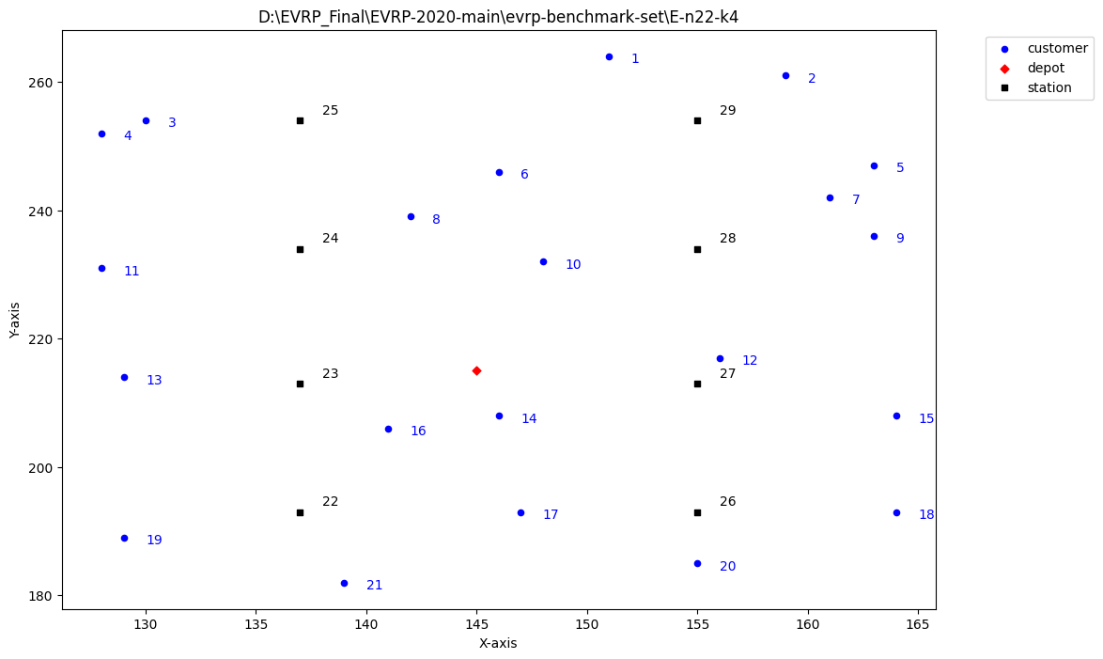
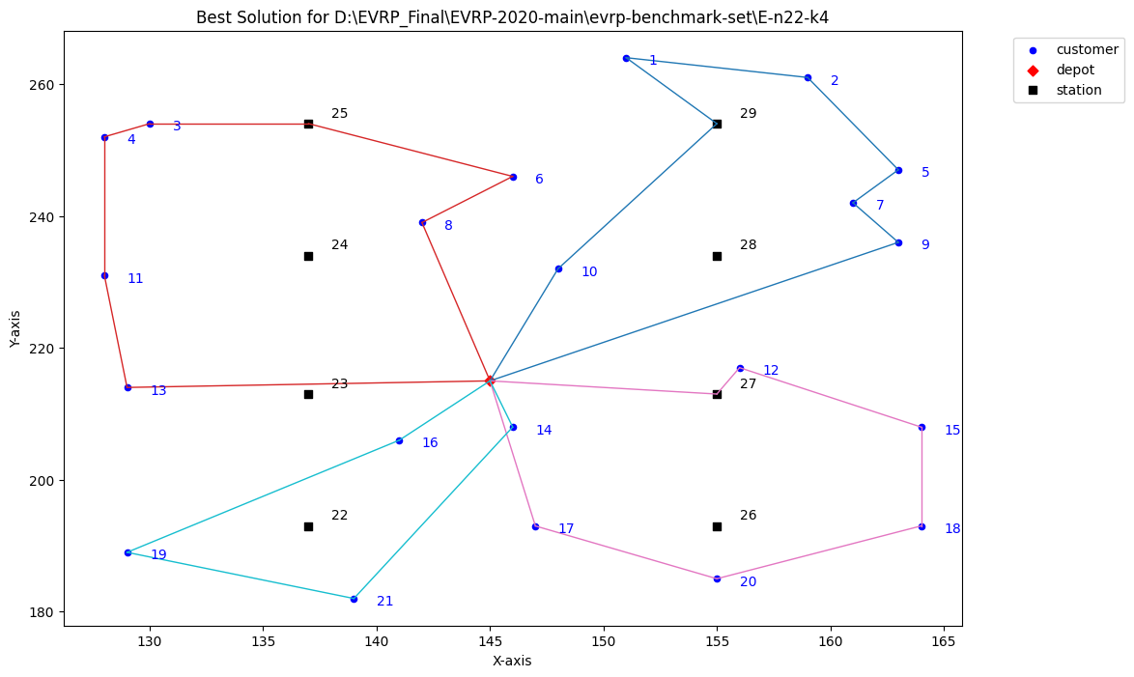
Electric Vehicle Routing Problem (EVRP)
Mục đích bài toán
.
Với một bản đồ cho sẵn (hình ví dụ), mục đích của bài toán là “Vẽ đường đi sao cho xe đón hết khách với độ dài đường đã chạy là nhỏ nhất.”

Slide 8
Electric Vehicle Routing Problem (EVRP)
Các ràng buộc của bài toán
.
Mỗi xe sẽ có: Max Capacity (khối lượng tối đa) và Max Battery (Pin tối đa), có ràng buộc sau:
Tổng khối lượng trên xe không lớn hơn Max Capacity.
Tổng energy đã dùng không lớn hơn Max Battery, chỉ có thể recharge tại Station hoặc Depot, không có TH xe đang chạy giữa chừng hết pin.
Không chở khách quá khối lượng tối đa và đảm bảo xe vẫn còn đủ pin khi chạy tới nơi tiếp theo. Mỗi khách chỉ đón 1 lần, Station và Depot đi bao nhiêu cũng được.

Slide 9
III. Cài đặt thuật toán
III.1 Heuristic Algorithm
III.2 Genetic Algorithm

Slide 10
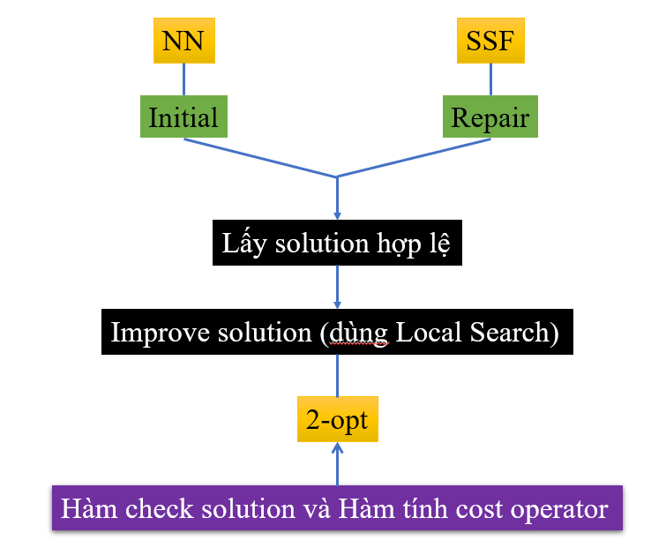
III.1 Heuristic Algorithm
Mô hình cài đặt
.
B1: Khởi tạo solution bất kỳ bằng các thuật toán:
Nearest Neighbor (NN)
B2: Điều chỉnh các ràng buộc của các solution:
Separate Sequential Fixing (SSF)
B3: Cải thiện các solution:
Local Search:
Variable Neighborhood Descent

Slide 11
III.1 Heuristic Algorithm
State space (Không gian trạng thái): là tất cả những nằm trên đồ thị trong EVRP
Successor function (Hàm tiến triển): thỏa mãn các ràng buộc của bài toán, các node đi qua đúng một lần.
Start state (trạng thái bắt đầu): Phương tiện bắt đầu tại trạng thái ở depot
Goal state (trạng thái kết thúc): chở hết khách và quay trở về trạng thái ban đầu

Slide 12
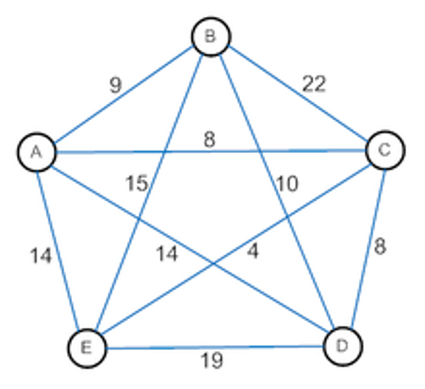
III.1 Heuristic Algorithm
Nearest Neighbor (NN)
.
Là thuật toán đầu tiên được dùng để tìm lời giải cho bài toán. Thuật toán này có ưu điểm là chạy rất nhanh và dễ hiểu, tuy nhiên đa số các TH lại cho kết quả không cao.
Ý tưởng:
Chọn 1 đỉnh bắt đầu V.
Từ đỉnh V, chọn đỉnh tiếp theo sao cho cạnh nối giữa V
và đỉnh đó có giá trị nhỏ nhất so với các đỉnh còn lại.
Nếu còn đỉnh chưa đến thì quay lại bước 2.
Quay lại đỉnh V.
Tổng chi phí đường đi của hình bên là: 8 + 4 + 15 + 10 + 14 = 51

Slide 13

III.1 Heuristic Algorithm
Separate Sequential Fixing (SSF)
.
Đây là giai đoạn sửa lỗi tuần tự, riêng biệt. Giai đoạn được chia làm 2 phần:
Giai đoạn 1: kiểm tra ràng buộc về tải trọng giới hạn của phương tiện, nếu khách hàng kế tiếp bước lên xe mà trọng lượng quá tải thì đi tiếp vào depot, mục đích không làm vi phạm ràng buộc bài toán.
Giai đoạn 2:
Kiểm tra xem có thể tiếp cận trạm sạc gần nhất hay không và ngăn chặn vòng lặp vô tận.
Kiểm tra nhà ga gần nhất ở nút hiện tại.
Nếu nút hiện tại không thể đến trạm tiếp theo thì dự phòng lượng pin và tìm trạm có thể bổ sung tiếp theo.
Nếu có, thì thêm trạm sạc gần nhất vào lời giải.
Nếu xe không đủ pin để đón khách tiếp theo, đi tìm trạm sạc gần nhất.

Slide 14
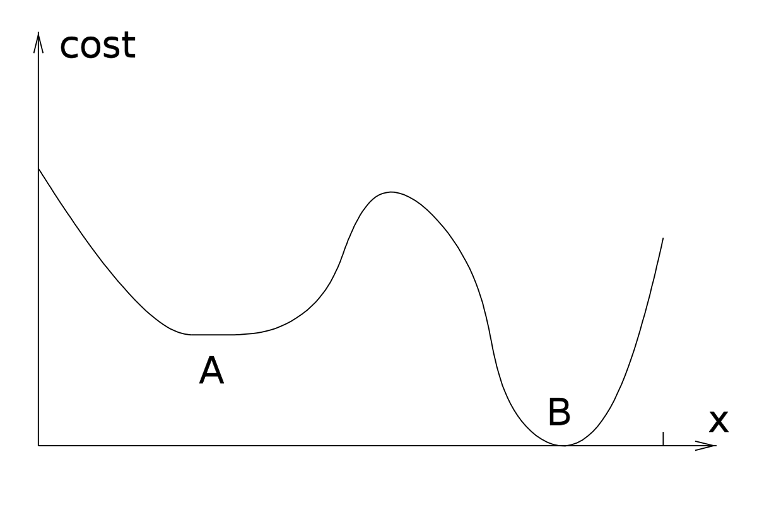
III.1 Heuristic Algorithm
Local search
Giải thuật tìm kiếm cục bộ đã được ứng dụng với nhiều bài toán tính toán phức tạp. Ý tưởng của phương pháp này là di chuyển từ một lời giải gần đúng ban đầu tới các lời giải láng giềng với mục tiêu tìm những lời giải tối ưu hơn.
Ý tưởng:
Gs = (Vs, Es)
Gs:= heuristic_solution_construction(G)
candidate_solution:=G4
while chưa đạt tới số lần thực hiện giải thuật (hoặc điều kiện kết thúc khác)
do new_solution:= di_chuyển_với_phép_toán_ngẫu nhiên (candidate_solution)
if (cost(new_solution)<cost(candidate_solution)) then
candidate_solution:= new_solution
end if
end while

Slide 15
III.1 Heuristic Algorithm
Variable Neighbourhood Descent
Đây là phương pháp sử dụng tìm kiếm hàng xóm khác nhau hướng tới sự cải thiện của giải pháp.
Ý tưởng:
Gs = (Vs, Es)
Gs := get_heuristic_solution (G=(V,E))
while chưa đạt tới số lần lặp mong muốn do
repeat
Gs’ = Đưa ra giải pháp tốt hơn từ hàng xóm lân cận
until không có giải pháp nào tốt hơn giải pháp hiện tại
G’s := direct_path_replacement(Gs) //thay thế key path
if ((Gs’ < Gs)) // nếu giải pháp không được cải thiện
break //stop
end if
end while

Slide 16
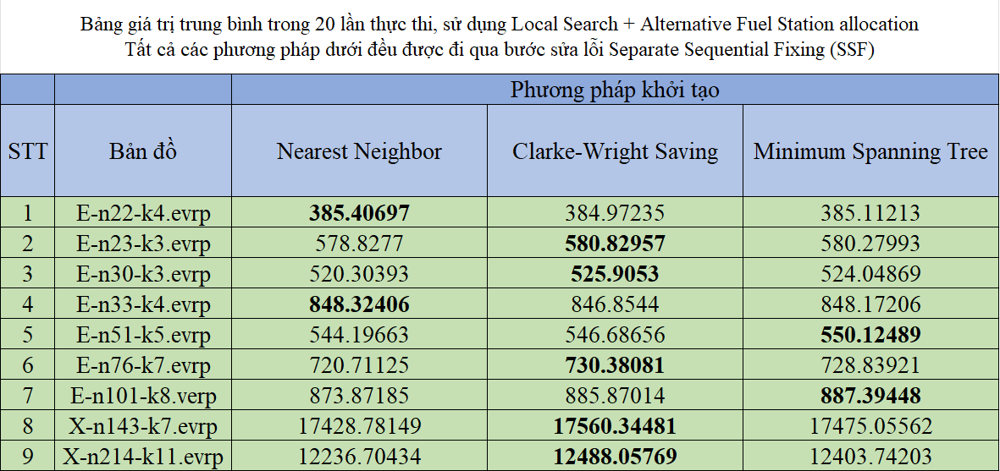
Kết quả thực nghiệm
.

Slide 17
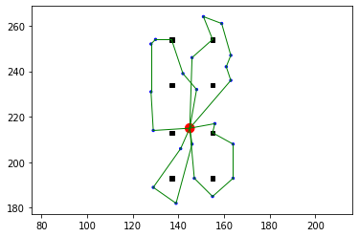
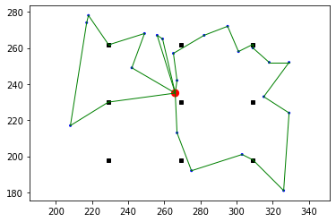
Kết quả thực nghiệm
Một số ví dụ trong quá trình thực nghiệm
.

Slide 18
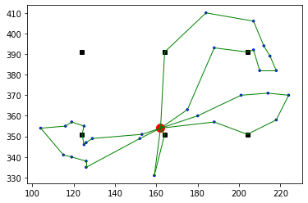
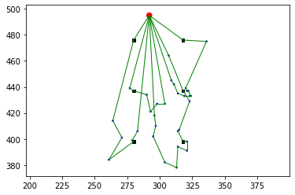
Kết quả thực nghiệm
Một số ví dụ trong quá trình thực nghiệm
.

Slide 19
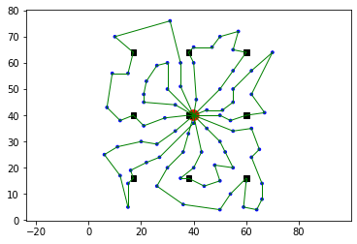
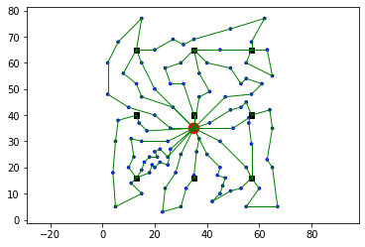
Kết quả thực nghiệm
Một số ví dụ trong quá trình thực nghiệm
.

Slide 20

.

